Slide 1
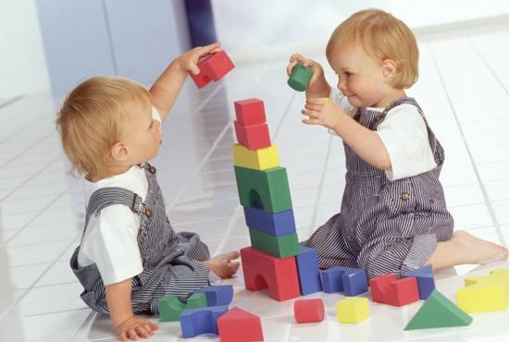
Педагогический проект
МНЕМОТЕХНИКА
В РАЗВИТИИ СВЯЗНОЙ РЕЧИ
У ДОШКОЛЬНИКОВ
Автор проекта:
Сикан Н.М.
учитель-логопед МДОУ
«Детского сада
№2 «Алёнушка»
Тамбов
2024

Slide 2
К.Д. Ушинский писал:
«Учите ребёнка каким-нибудь неизвестным ему пяти словам - он будет долго и напрасно мучиться,
но свяжите двадцать таких слов с картинками,
и он их усвоит на лету» [1].

Slide 3
ХАРАКТЕРИСТИКА ПРОЕКТА
ТИП ПРОЕКТА
практико-ориентированный
активная деятельность детей,
сотрудничество
с педагогами и родителями
ХАРАКТЕР УЧАСТИЯ
ХАРАКТЕР КОНТАКТОВ
открытый
долгосрочный
(реализуется в течение
учебного года)
СРОКИ РЕАЛИЗАЦИИ
ФОРМА ПРЕДСТАВЛЕНИЯ
слайдовая презентация

Slide 4
УЧАСТНИКИ ПРОЕКТА:
воспитанники старшей группы, имеющие речевые нарушения
Учитель-логопед
Педагоги МБДОУ
Родители

Slide 5
Актуальность
Односложная, состоящая лишь из простых предложений речь.
Неспособность грамматически правильно построить предложение.
Бедность речи (диалогической и монологической).
Употребление нелитературных слов и выражений.
Отсутствие логического обоснования своих утверждений и выводов.
Отсутствие навыков культуры речи: неумение использовать интонацию, регулировать громкость голоса и темп речи и т. д.
Плохая дикция.

Slide 6
Цель проекта
Пробудить у детей с речевыми нарушениями интерес к учебной деятельности

Slide 7
Задачи
Развивать у детей умение с помощью мнемотаблиц понимать и рассказывать знакомые сказки.
Развивать у детей психические процессы: мышление, внимание, воображение, память (различные виды).
Развивать у детей умственную активность, сообразительность, наблюдательность, умение сравнивать, выделять существенные признаки.
Содействовать решению дошкольниками изобретательских задач сказочного, игрового, экологического, этического характера и др.
Обучать детей правильному звукопроизношению. Знакомить с буквами.
Воспитывать у детей любовь к народным и авторским сказкам.

Slide 8
Гипотеза
Применение метода моделирования связной речи приёмами мнемотехники у детей с нарушением речи является эффективным средством повышения качества связной описательной речи. Кроме того наличие зрительного плана делает такие рассказы чёткими, связными, полными, последовательными

Slide 9
ЭТАПЫ И СРОКИ ОСУЩЕСТВЛЕНИЯ ПРОЕКТА
организационно-подготовительный этап (сентябрь)
экспериментально-аналитический основной этап (октябрь-апрель)
заключительный этап (май)

Slide 10
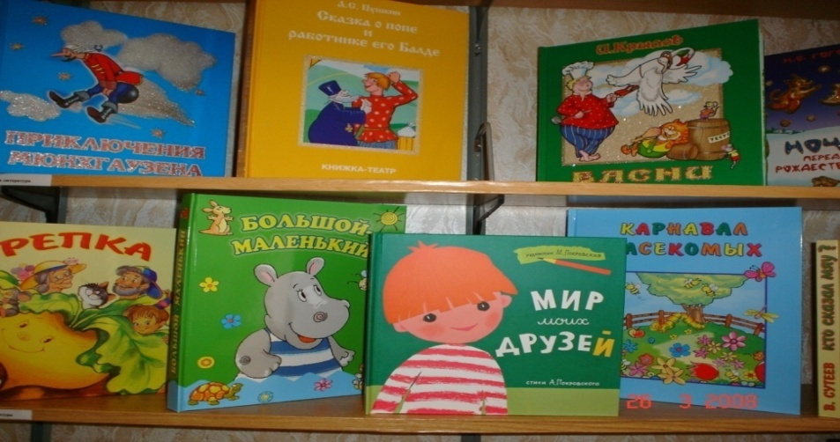
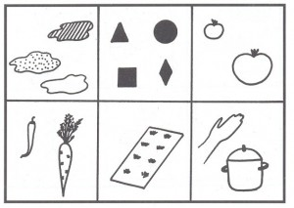
ПОДГОТОВИТЕЛЬНЫЙ ЭТАП ПРОЕКТА
подбор и изучение литературы
по проблеме исследования
определение содержания, выбор
средств и форм работы, планирование
Подбор и изготовление
мнемотаблиц

Slide 11
План работы по проекту
в дошкольном образовательном учреждении
ПОДГОТОВИТЕЛЬНЫЙ ЭТАП
№ п/п | Подготовительный этап | Что необходимо Кто отвечает | Сроки выполнения
1 | 2 | 3 | 4
1 | Создание инициативной группы, обсуждение вопросов связанных с проведением проекта | Автор проекта | 1 -2 неделя сентября
2 | Подобрать методическую, научно-популярную и педагогическую литературу, иллюстративный материал по данной теме | Автор проекта | 1 -2 неделя сентября
3 | Оптимизировать календарно тематическое планирование | Автор проекта | 3 - 4 неделя сентября
4 | Подготовить предметно-развивающую среду | Автор проекта | 3 -4 неделя сентября
5 | Обсудить с родителями воспитанников вопросы, связанные с проведением проекта, составить список родителей, желающих оказать какую-либо помощь | Автор проекта | 3 - 4 неделя сентября

Slide 12
ОСНОВНОЙ ЭТАП
1
Провести диагностическое исследование по развитию связной речи и речевому общению
2
Внедрить в практику работы метод моделирования связной речи приёмами мнемотехники
3
Системное отслеживание результатов
Формирование банка методических находок

Slide 13
Мнемотехника - искусство запоминания. Это система методов и приёмов, обеспечивающих эффективное запоминание, сохранение и воспроизведение информации
Ассоциативное мышление
Зрительную и слуховую память
Мнемотехника помогает развивать
Воображение
Зрительное и слуховое внимание
Связную речь

Slide 14
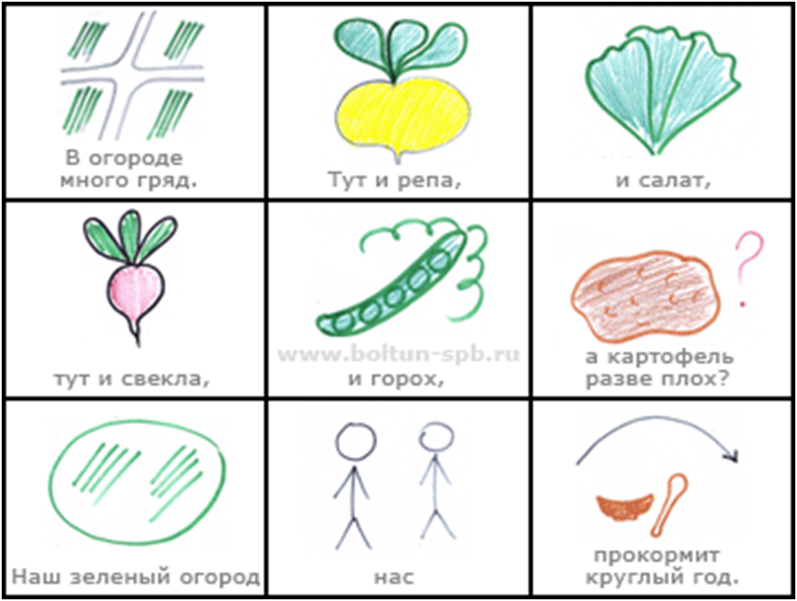
Мнемотаблица – это схема, в которую заложена определенная информация.
Суть мнемосхем заключается в следующем: на каждое слово или маленькое словосочетание придумывается картинка (изображение); таким образом, весь текст зарисовывается схематично. Глядя на эти схемы – рисунки ребёнок легко воспроизводит текстовую информацию.

Slide 15
использование мнемотехники
Обогащение словарного запаса
Обучение пересказу
Составление рассказа
Разучивание стихотворений, чистоговорок, скороговорок
Автоматизация и дифференциация звуков

Slide 16
Когда начинать
заниматься
мнемотехникой
Мнемотехникой можно начинать заниматься с младшего возраста, но рациональнее вводить её в
занятия с 5 лет,
когда у детей накоплен основной словарный запас.

Slide 17
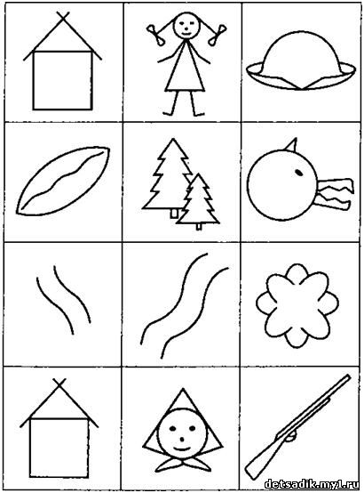
Для детей младшего и среднего дошкольного возраста необходимо давать цветные мнемотаблицы, так как в памяти у детей быстрее остаются отдельные
образы: лиса- рыжая, мышка- серая, ёлочка- зелёная.
Для детей старшего дошкольного возраста схемы желательно рисовать в одном цвете, чтобы не привлекать внимание на яркость символических изображений.

Slide 18
Последовательность
работы с мнемотаблицами:
1этап: Рассматривание таблицы и разбор того, что на ней изображено.
2 этап: Осуществляется перекодирование информации, т.е. преобразование из абстрактных символов слов в образы.
3 этап: После перекодирования осуществляется пересказ сказки, рассказ по заданной теме. или чтение стихотворения с опорой на символы (образы), т.е. происходит отработка метода запоминания.

Slide 19
ОПИСАТЕЛЬНЫЕ РАССКАЗЫ ПО ЛЕКСИЧЕСКИМ ТЕМАМ.

Slide 20
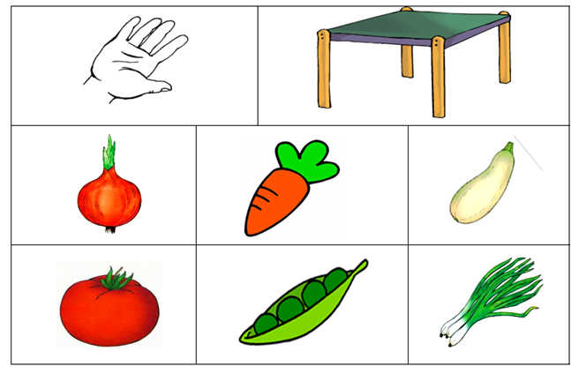
ЗАУЧИВАНИЕ СТИХОТВОРЕНИЙ.
В руки овощи берем, Овощи на стол кладем. Лук, морковка, кабачок, Помидор, горох, лучок.

Slide 21
Востребованность опыта
Полученный педагогический проект – это комплексный продукт уже готовый к реализации в педагогической деятельности. Наш проект поможет педагогам не только в работе с детьми с ОВЗ, но и в общеобразовательных группах.

Slide 22
Результаты
У детей:
расширяется круг знаний об окружающем мире;
появляется желание пересказывать тексты, придумывать интересные
истории;
появляется интерес к заучиванию стихов и потешек, скороговорок, загадок;
словарный запас выходит на более высокий уровень;
дети преодолевают робость, застенчивость, учатся свободно держаться перед аудиторией.
Считаю, что чем раньше мы будем учить детей рассказывать или пересказывать, используя метод мнемотехники и схемы – модели, тем лучше подготовим их к школе, так как связная речь является важным показателем умственных способностей ребёнка и готовности его к школьному обучению.

Slide 23
Список использованных источников
1. Ильина М.В. Воображение и творческое мышление.
Серия «Психологическая служба». М.: Книголюб, 2015.
2. Тихомирова Л.Ф. Познавательные способности детей 5-7 лет. М., 2005.
3. Ткаченко Т.А. Составление описательных рассказов по опорным схемам. Метод. руководство, картинный комплект. М.: Книголюб, 2017.
4. Юзбекова Е.Ю. Ступеньки творчества. Место игры в интеллектуальном развитии дошкольника. М.: Линка-пресс, 2006.

Slide 24
СПАСИБО ЗА ВНИМАНИЕ

